Slide 1
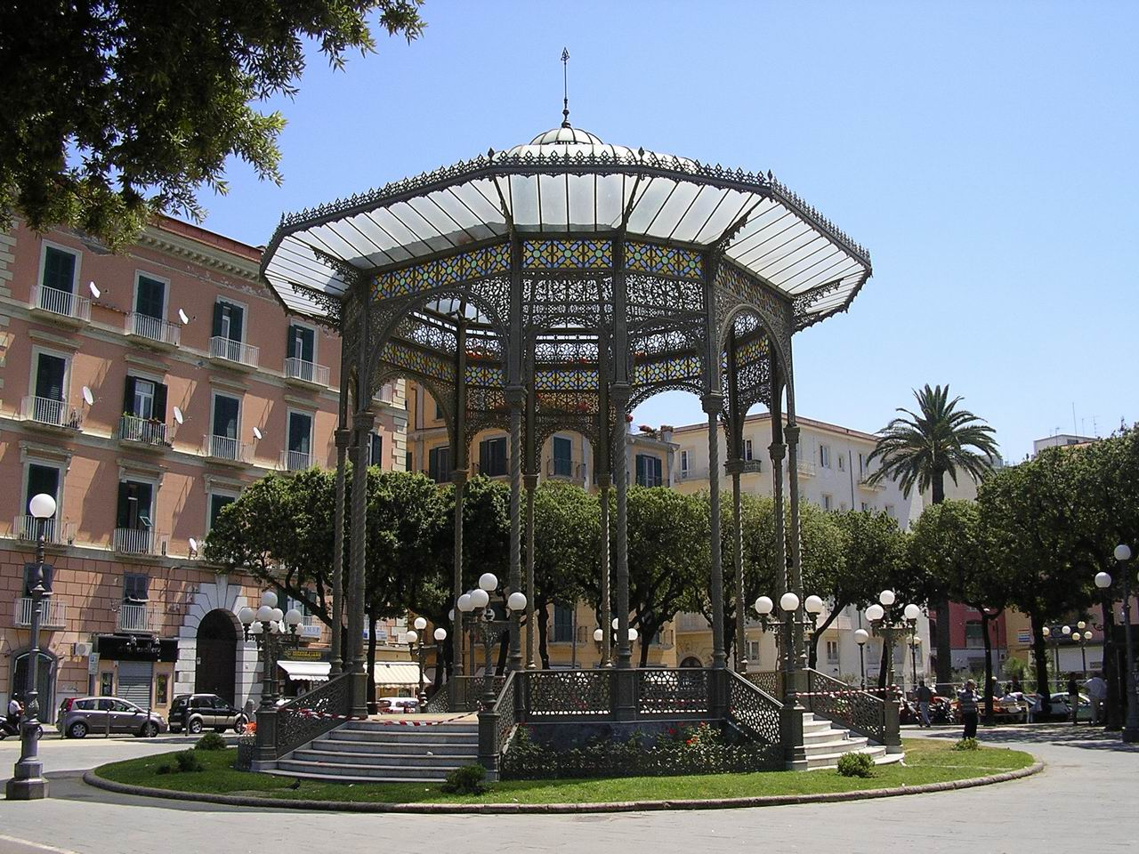
THE INTERNATIONAL ASSOCIATION
OF LIONS CLUBS
ANNO SOCIALE 2016 - 2017
Lions Club
Castellammare di Stabia Terme
Presidente: Nellina Maria Basile Ricciardi
Lions Club Modena Host
Presidente: Cesare Angeli
GEMELLAGGIO
CASTELLAMMARE DI STABIA
MODENA
Benvenuti a
Castellammare di Stabia
1- 4 Giugno
grafica Aurora Riccardi

Slide 2
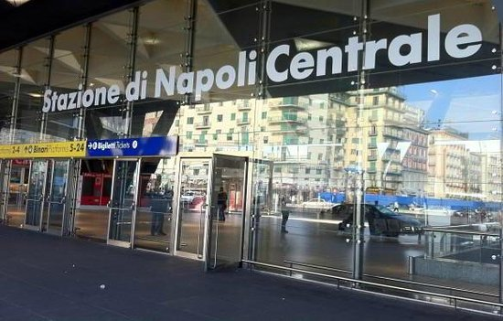
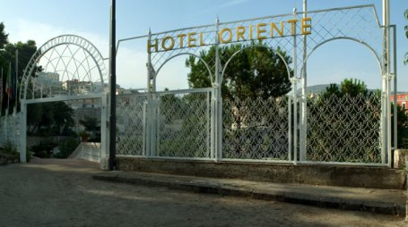
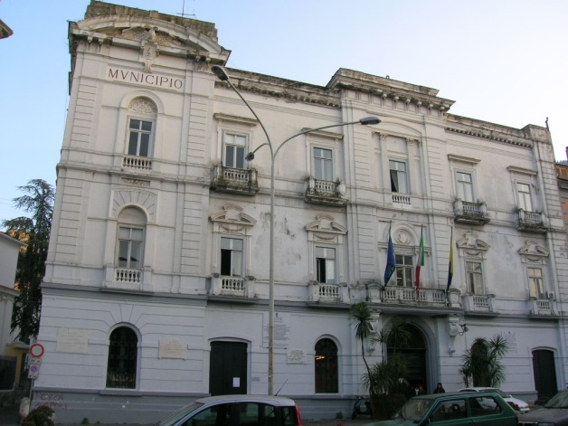
Giovedì 1 giugno
ore 12.25
Arrivo a Napoli-Stazione Centrale-
Trasferimento con Bus privato a
Vico Equense
Registrazione presso
l’Hotel Oriente
Sistemazione nelle stanze
Brunch
Ore 17
Trasferimento con Bus privato
al Comune di Castellammare di Stabia
Ore 18
Cerimonia di Gemellaggio nella Sala Consiliare alla presenza del Primo Cittadino
Ore 19.30
Rientro in hotel .
Ore 20.30
Cena di gala sul Roof Garden

Slide 3
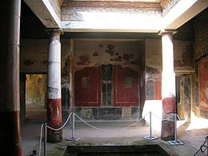
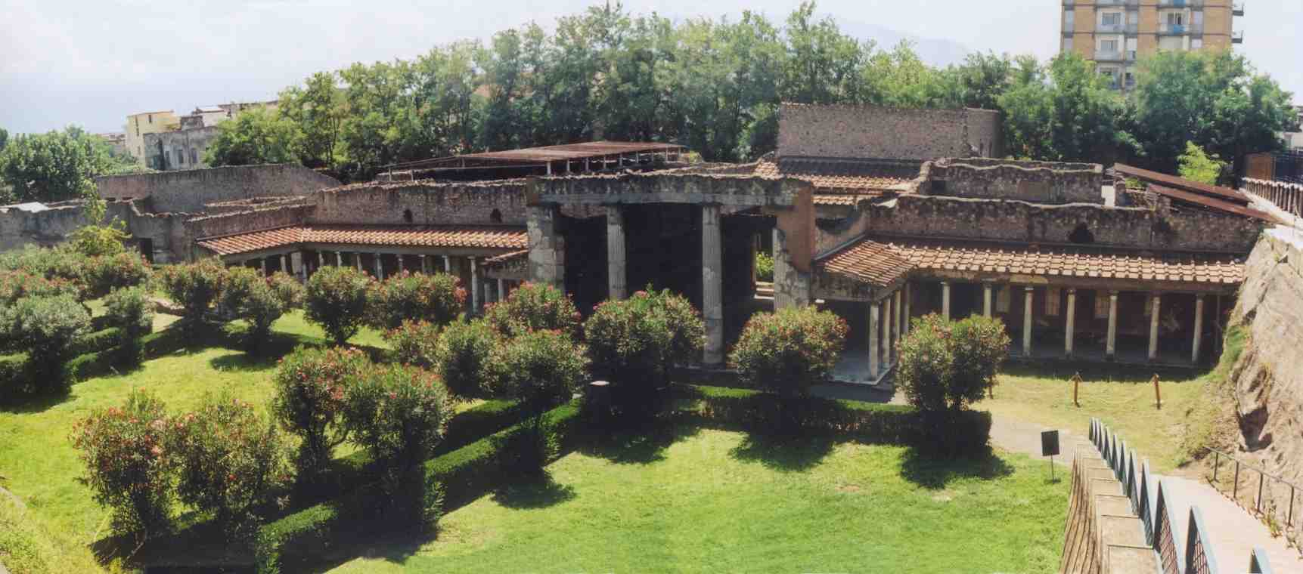
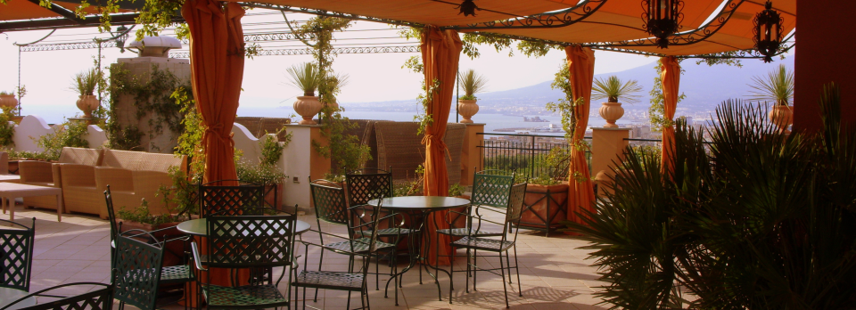
Venerdì 2 giugno
ore 8.45
Trasferimento con Bus privato agli scavi di Stabiae e Oplonti
con guida privata
Stabiae
Oplonti
ore 13.30
Trasferimento con Bus privato all’Hotel dei Congressi
Brunch sul Roof Garden
ore 15.30
Trasferimento con Bus privato Visita della Reggia
di Quisisana e della Mostra « Dal buio alla Luce»
ore 18.00
Trasferimento con Bus privato in Hotel
Pomeriggio libero
Ore 20.30
Pizza in compagnia presso la pizzeria «Cerasé» in Vico Equense

Slide 4
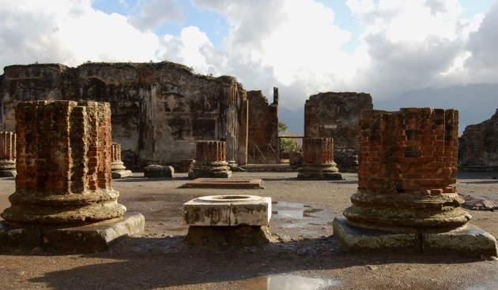
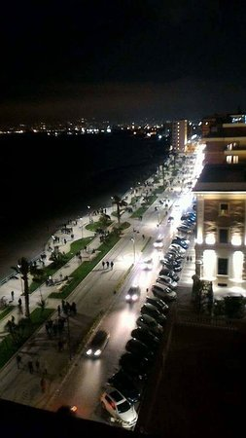
Sabato 3 giugno
ore 8.45
Trasferimento con Bus privato a Pompei
Visita degli Scavi Archeologici e la Città
con guida privata
ore 13.30
Trasferimento con Bus privato a Gragnano Città della Pasta
ore 14
Presso la Locanda della Pasta
Degustazione di assaggi
di primi piatti
Ore 16
Rientro in hotel
Ore 19
Trasferimento con Bus privato dall’Hotel
al lungomare di Castellammare di Stabia
Passeggiata con vista del Golfo di Napoli Vesuvio e isola di Ischia fino al ristorante «Mare vivo» nel centro storico della Città
nel Borgo «Acqua della Madonna»
Cena tipica
Al termine rientro in Hotel

Slide 5
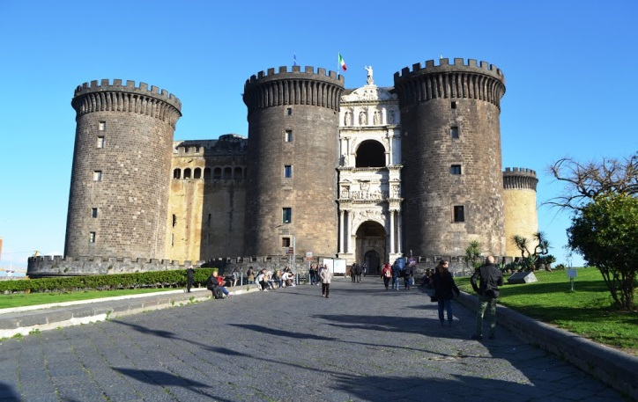
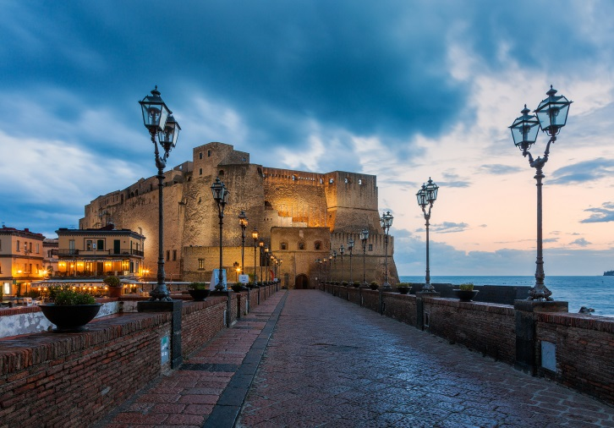
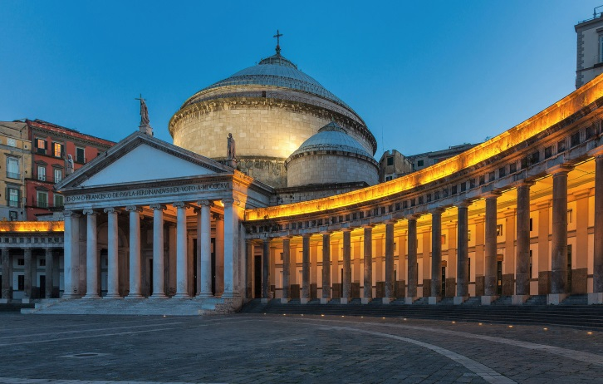
Domenica 4 giugno
Mattinata libera
Ore 11
Trasferimento con Bus privato da Vico Equense
a Napoli
Giro panoramico della città in bus
Ore 14.20
Partenza per Bologna

Slide 6
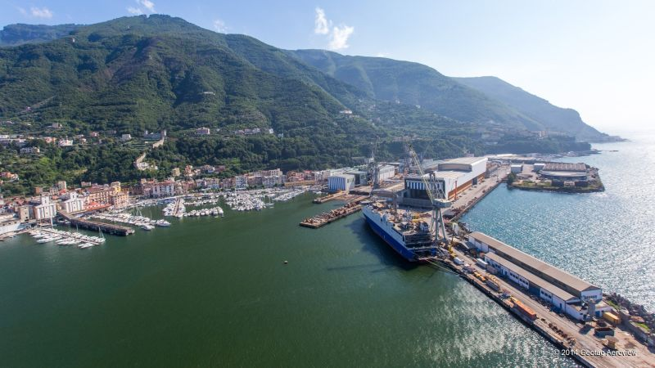
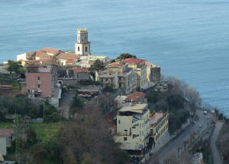
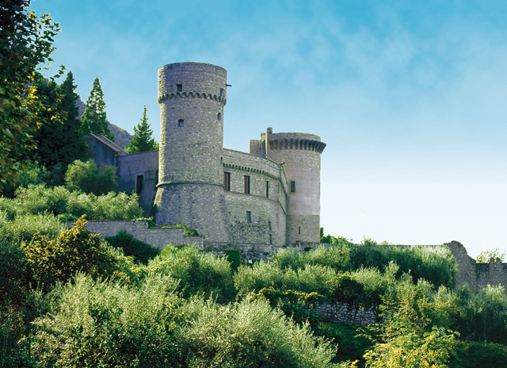
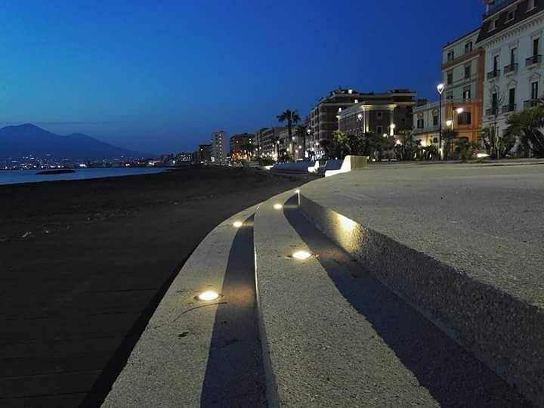
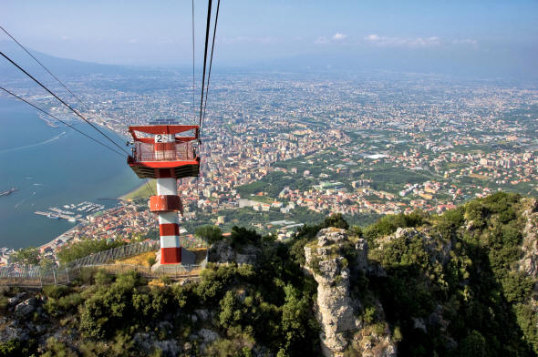
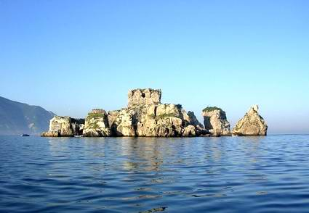
Buona permanenza
Nellina

